Slide 1
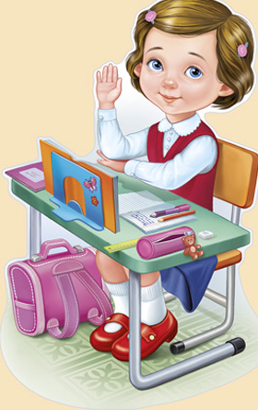
Я досліджую світ
2 клас
Людина в суспільстві
Урок 2
Як стежити за своєю поставою?

Slide 2
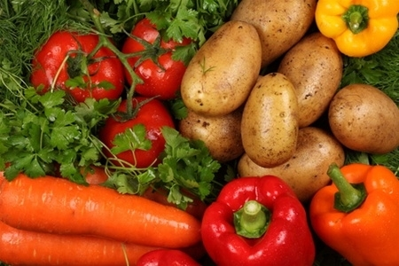
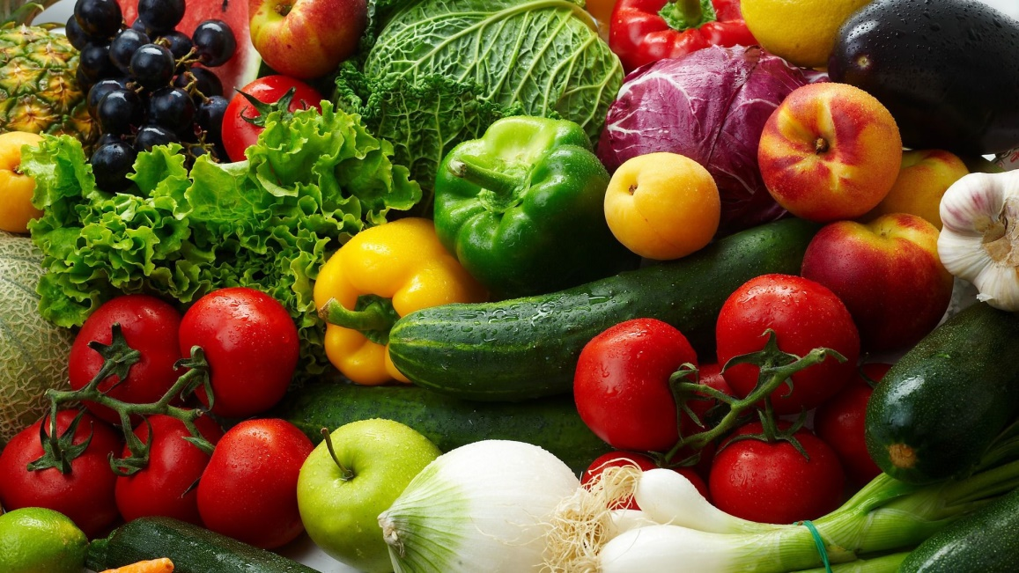
Налаштування на урок.
Вправа «Любимий овоч»
Згадай, який овоч піднімає твій настрій? Чому?
(колір, форма, розмір, смак, соковитість, гладкість тощо)
Можеш скористатися світлинами

Slide 3
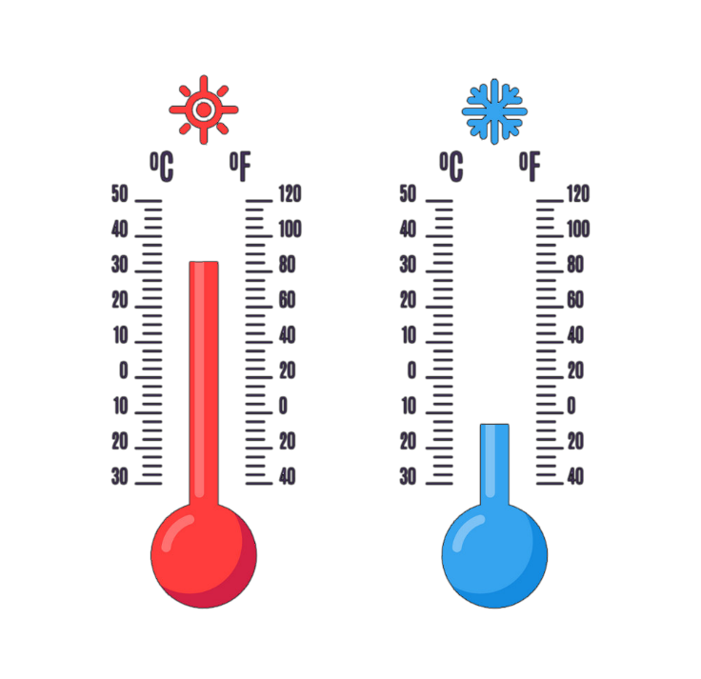
Вправа «Синоптик»
Ясно хмарно похмуро
дощ гроза сніг
Яка зараз пора року?
Який стан неба?
Яка температура повітря?
Який місяць року?
Чи були протягом доби опади?
Яке число місяця?
Погода вітряна чи безвітряна?
Який день тижня?

Slide 4
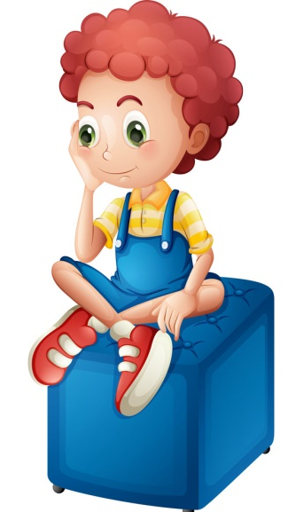
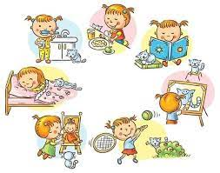
Пригадай і розкажи
Це план життя на день, необхідний для збереження здоров'я, при якому правильно чергуються праця, відпочинок, харчування, сон.
Що таке розпорядок дня?
Із чого слід розпочинати ранок?
Які твої домашні обов’язки?
О котрій годині дітям потрібно лягати спати?

Slide 5
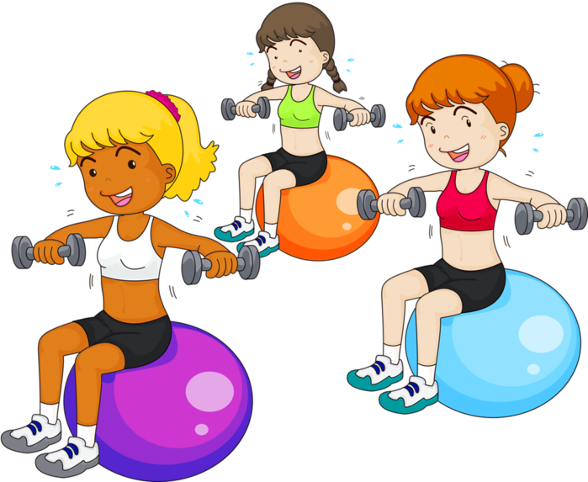
Прочитай вірш. Що нам потрібно робити щодня?
Щоб рости і гартуватись,
І міцніти, як броня,
Треба, друзі, піклуватись
Про здоров’я нам щодня.

Slide 6
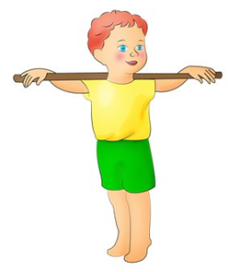
Повідомлення теми уроку
Чи помічав ти, як правильна постава й красива хода прикрашають дорослих і дітей.
Постава — це положення тіла, коли ти стоїш, ходиш або сидиш.
Сьогодні на уроці дізнаєшся, від чого залежать і на що впливають постава та хода.

Slide 7
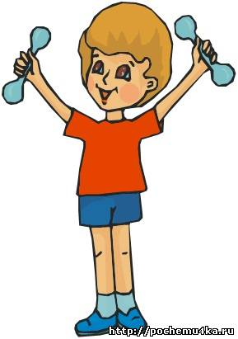
Від чого залежить правильна постава і хода?
Від скелета.
Він визначає форму тіла,
а хребет - стрункість.
Від м’язів.
Вони забезпечують рухи тіла.
Від форми хребта і тренованості м’язів залежать постава й хода, а також вигляд людини.
Підручник.
Сторінка
6

Slide 8
Запам’ятай
Для того щоб мати правильну поставу і запобігти викривленню хребта, потрібно правильно сидіти за партою. Коліна під столом повинні бути зігнуті під прямим кутом; лінія спини й стегон також повинні утворювати прямий кут; ліктьові суглоби повинні повністю лежати на столі; стопи ніг повинні повністю стояти на підлозі; спина повинна бути рівною, не напруженою; шия повинна бути прямою, а спина торкатися до спинки стільця.

Slide 9
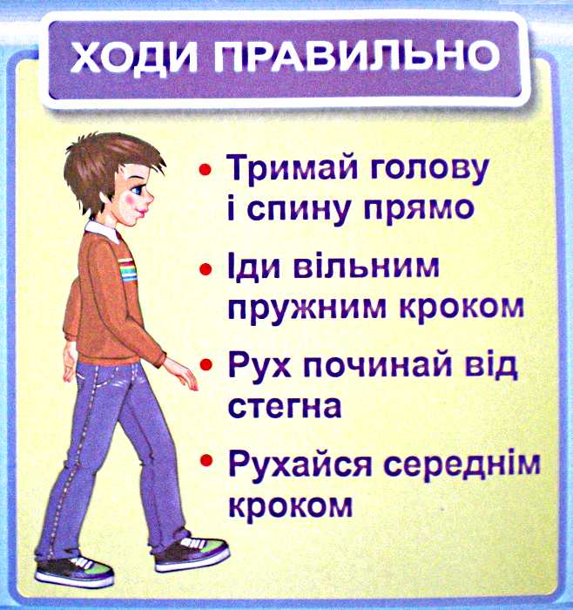
Запам’ятай!
Поради для правильної постави під час ходьби

Slide 10
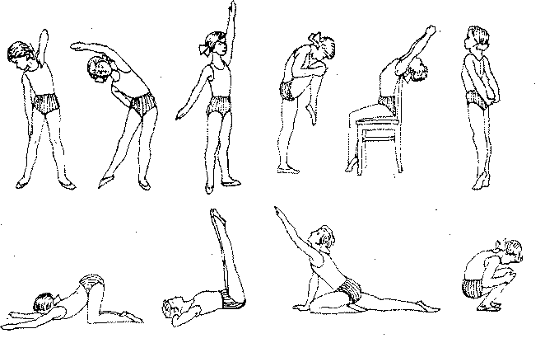
Зроби прості вправи для виправлення постави

Slide 11
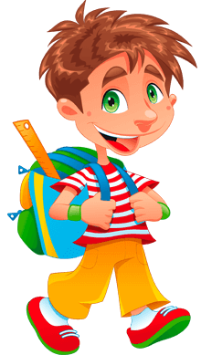
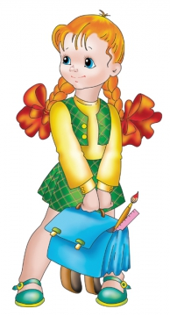
Поміркуй
Чи правильно учні несуть шкільний рюкзак? Чому?
Запам’ятай!
Носити рюкзак потрібно на обох плечах, спину тримати рівно, лямки притримувати руками.

Slide 12
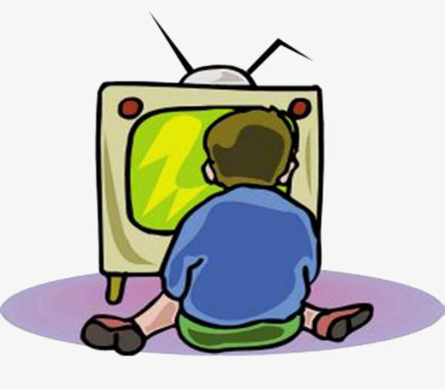
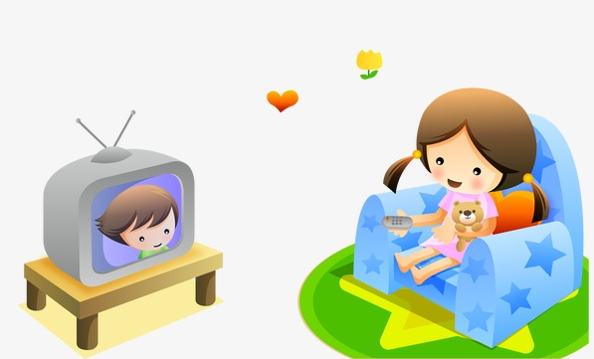
Розглянь малюнки і порівняй
На якому малюнку дитина правильно сидить перед телевізором?
Що відбувається з хребтом хлопчика, що сидить неправильно?
Від правильної постави людини залежить нормальна діяльність внутрішніх органів, зокрема серця та легень. Фізичні вправи й правильне сидіння за столом – запорука правильної постави.

Slide 13
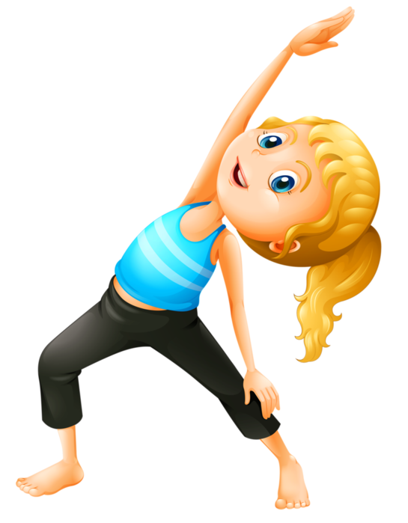
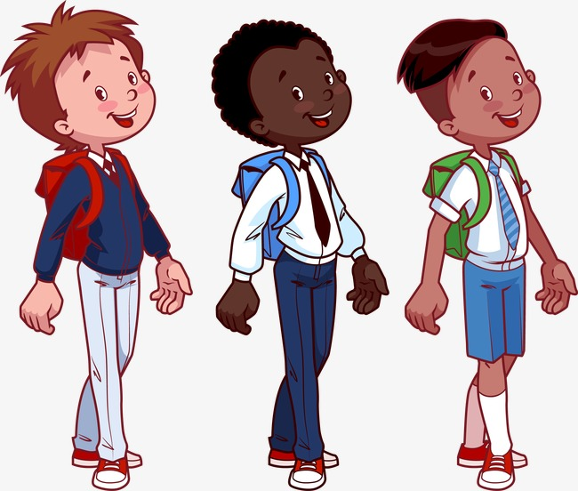
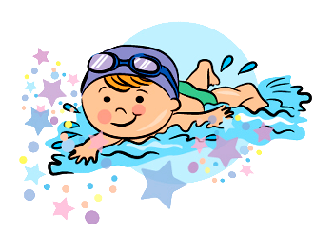
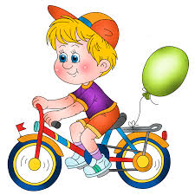
Хто з дітей турбується про свою поставу?
А як ти турбуєшся про свою поставу?

Slide 14
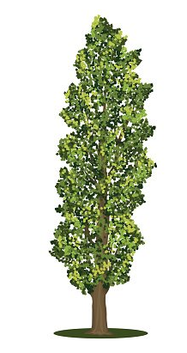
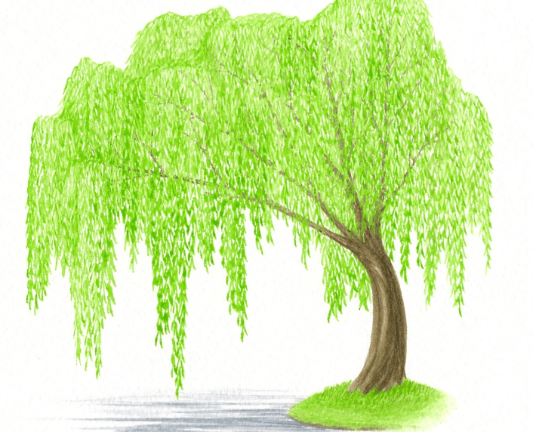
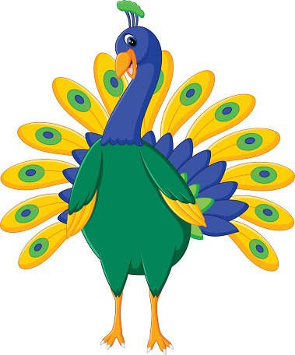
Поясни зміст порівнянь
Стрункий, як тополя.
Зігнувся, як верба над водою.
Ходить, наче пава.
Підручник.
Сторінка
7

Slide 15
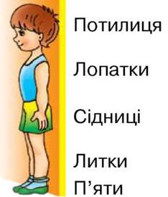
Проведи дослідження
Перевір свою поставу
1. Стань перед дзеркалом і визнач, чи на одному рівні розташовані твої плечі.
Чи тримаєш голову піднятою?
2. Притулися спиною до стіни або дверей. Якщо потилиця, лопатки, сідниці, литки й п’яти торкаються стіни, то в тебе правильна постава.
Зроби висновок, яку ти маєш поставу.
Підручник.
Сторінка
7

Slide 16
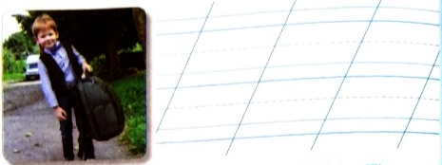
Робота в зошиті
3. Напиши три поради тим, хто вибирає шкільний наплічник.
Розмір за ростом.
Ортопедична спинка.
Широкі лямки.
Сторінка
4

Slide 17
Вправа «Мікрофон»
Як виробити правильну поставу?
Яке значення для людини має постава?
Чому кажуть, що гарна постава – ознака здоров’я.
Що може статись, якщо носити рюкзак не правильно?
Навіщо потрібні знання, здобуті сьогодні на уроці?

Slide 18
Рефлексія
Обери смайлика, який відповідає твоєму настрою
Я нічого не зрозумів(ла)
На уроці мені було нецікаво.
Я все зрозумів(ла). Урок сподобався.

